Slide 1
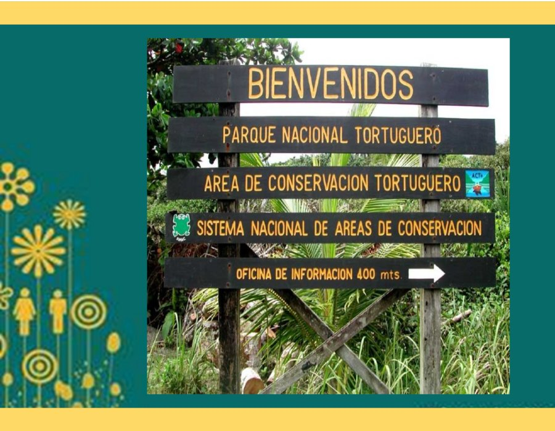


Slide 2

PARQUE NACIONAL TORTUGUERO-COSTA RICA
El Parque nacional Tortuguero está ubicado al norte del pueblo en Tortuguero y en el sur de Parismina, Costa Rica. Se encuentra dentro del Área de Conservación Tortuguero (ACTo). Cuenta con 31.187 ha terrestres y con 52.000 ha marinas. Los famosos Canales son parte introductoria de Tortuguero. Impresionantemente fueron creados con lagunas y ríos naturales. El Parque Nacional de Tortuguero se encuentra localizado en la zona noreste de Costa Rica. Este es uno de los parques mas conocidos a nivel internacional, y por buenas razones. Además de ser una de las locaciones mas importantes para el desove de tortugas baulas y otras, este ecosistema es tan diverso como la naturaleza misma. El Parque Nacional Tortuguero, es uno de los destinos ecoturisticos más populares, debido a su belleza escénica y rica biodiversidad. Los canales, ríos, playas y lagos de esta área son un laboratorio viviente de bosque lluvioso tropical, agua fresca, y biología marina.
Creación de:
Jeremías Candelo Valencia
Para: mis pps
Música: La Tristecita
Autor: Cacho Tirao

Slide 3
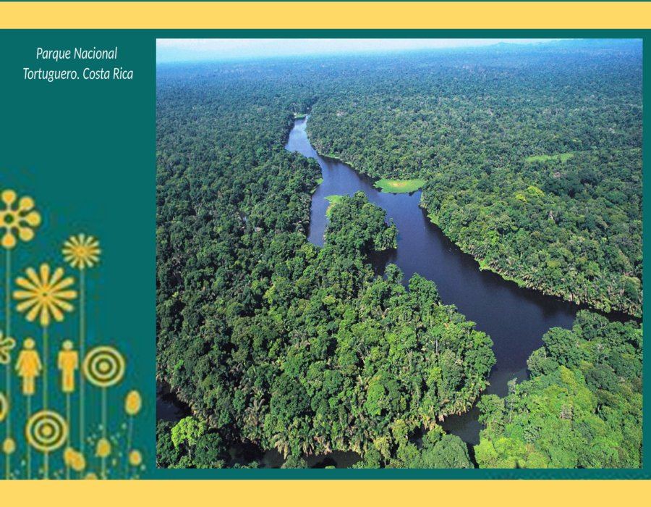

Slide 4
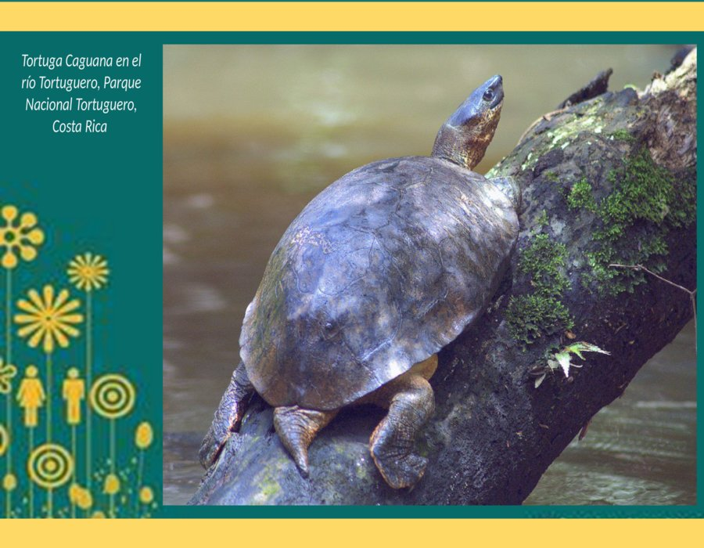

Slide 5
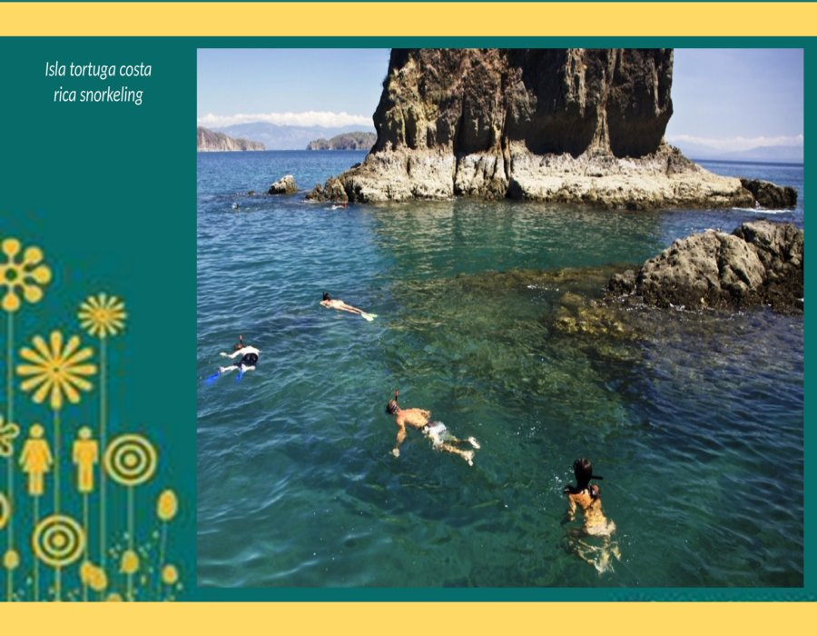

Slide 6
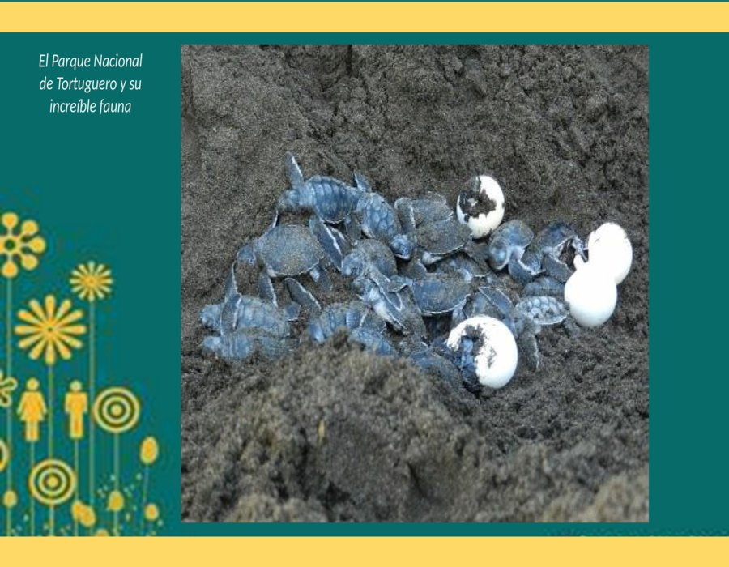

Slide 7
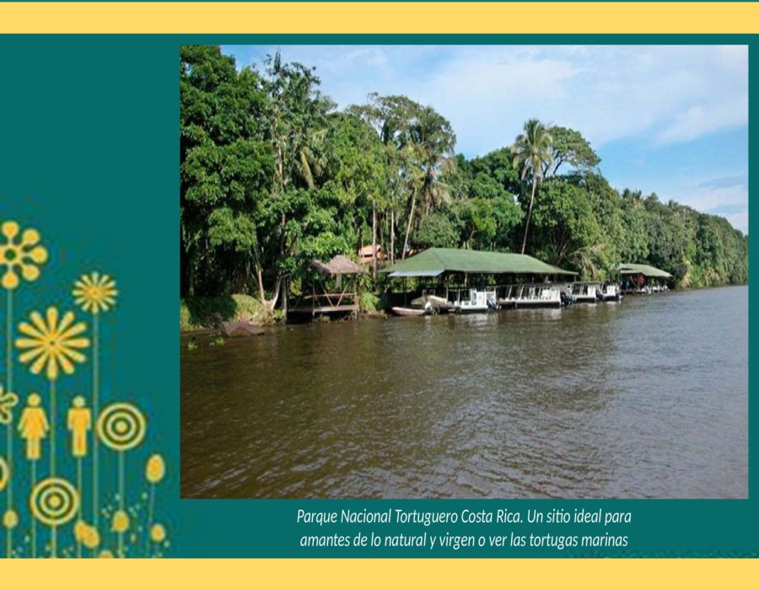

Slide 8
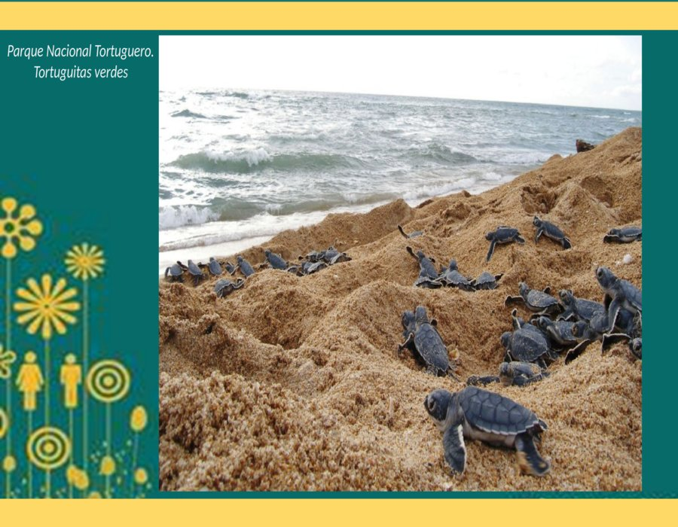

Slide 9
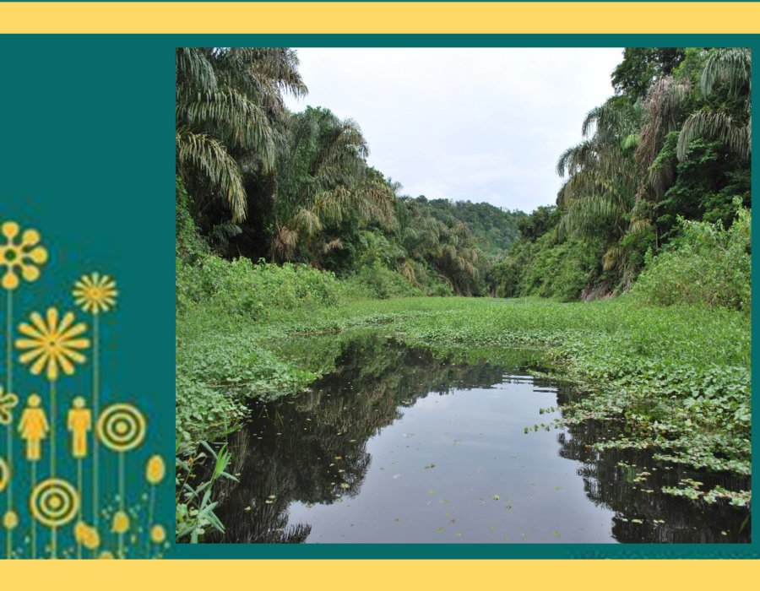

Slide 10
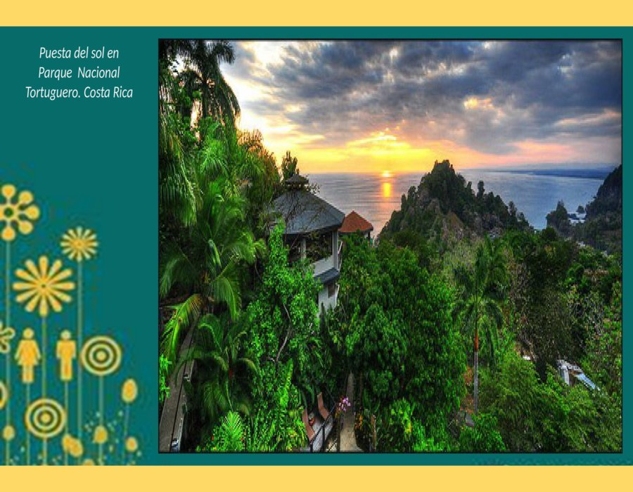

Slide 11
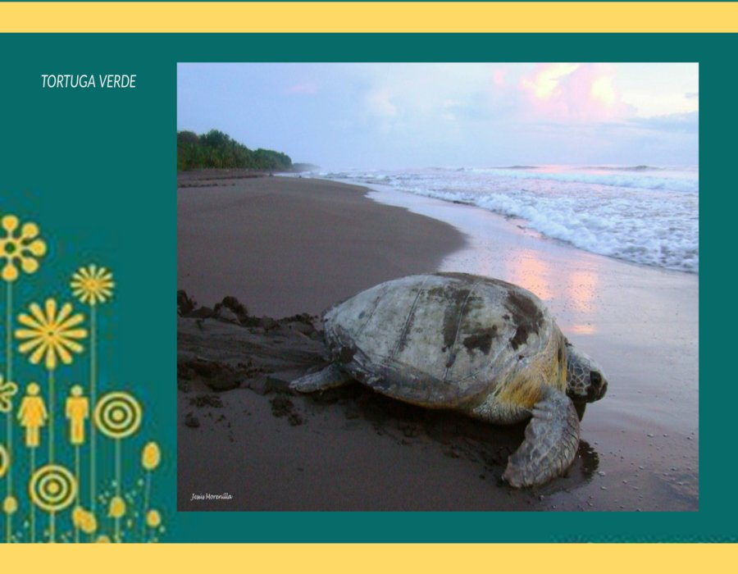

Slide 12
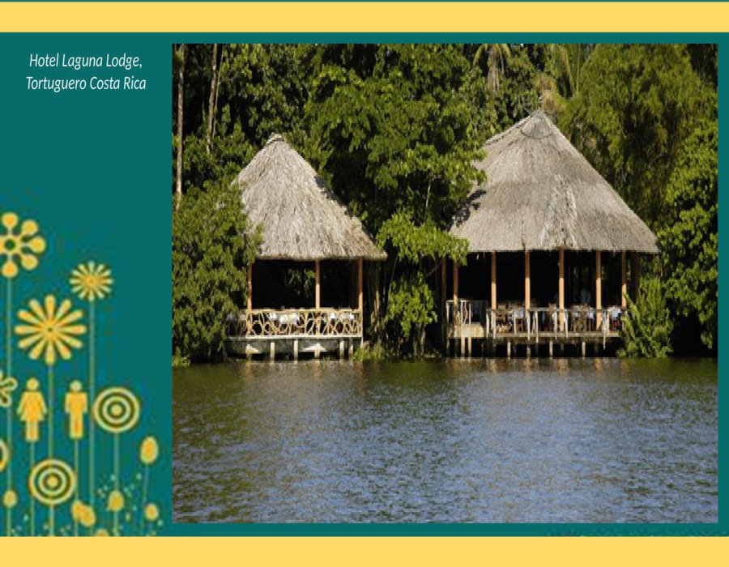

Slide 13
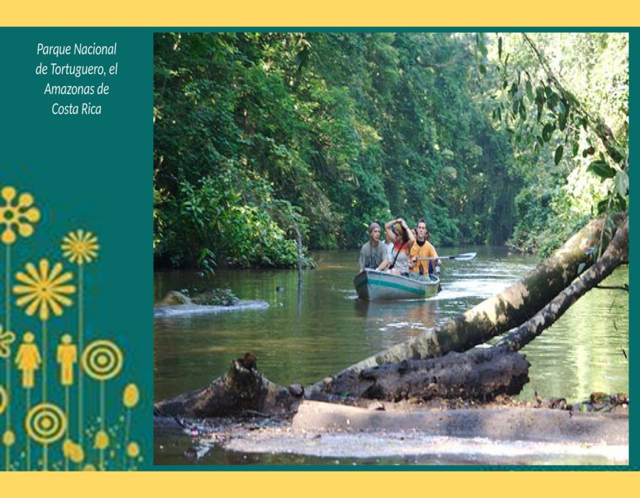

Slide 14
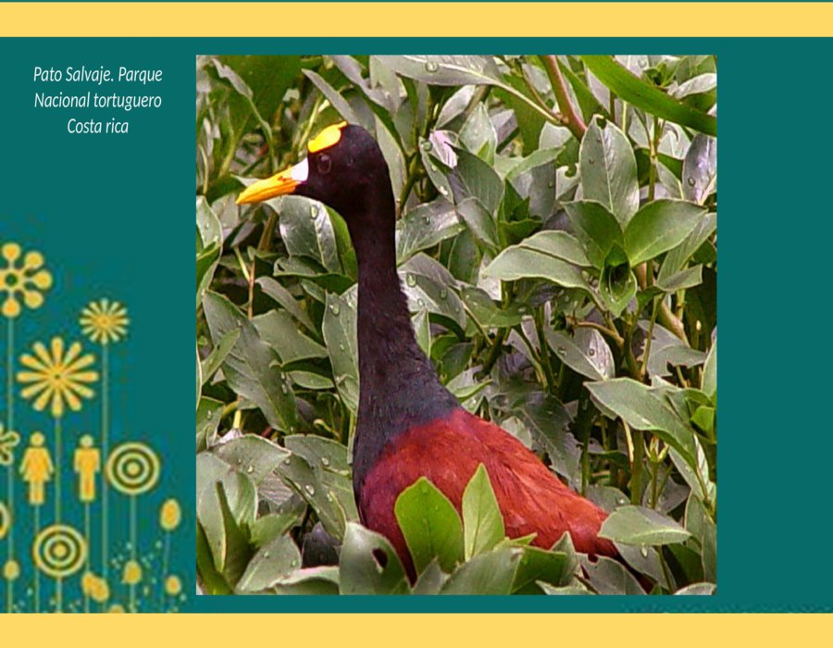

Slide 15
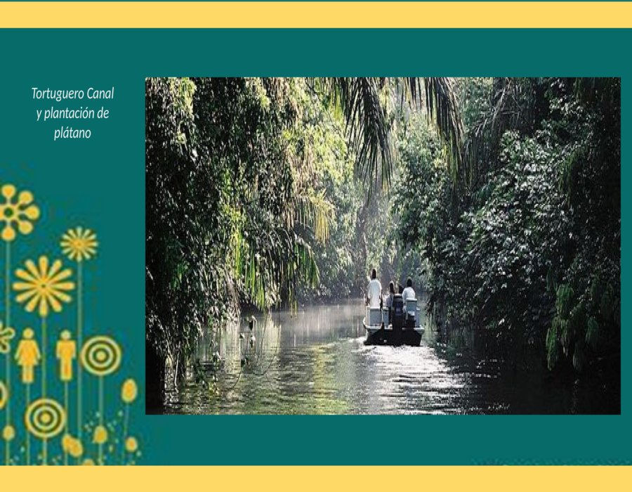

Slide 16


Slide 17
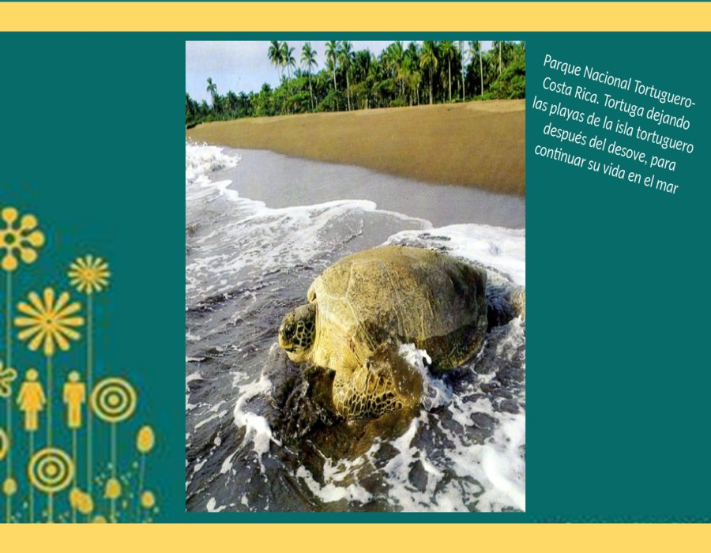

Slide 18
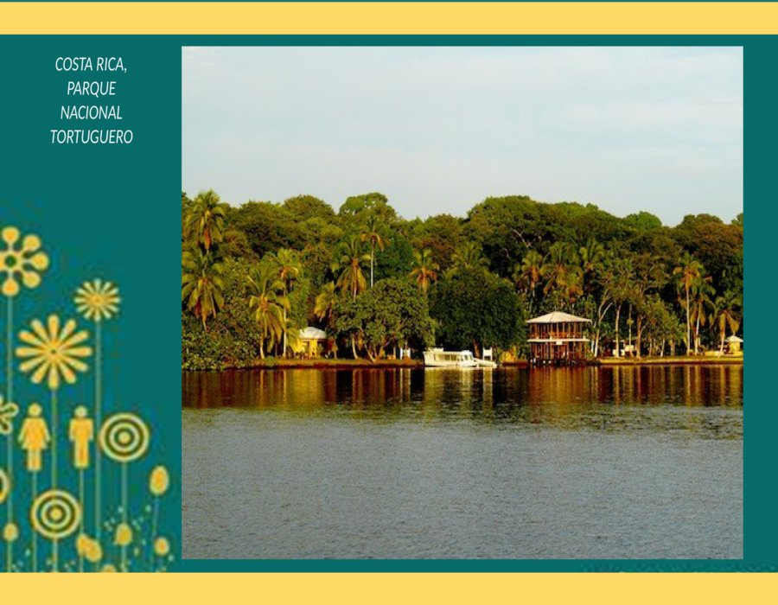

Slide 19
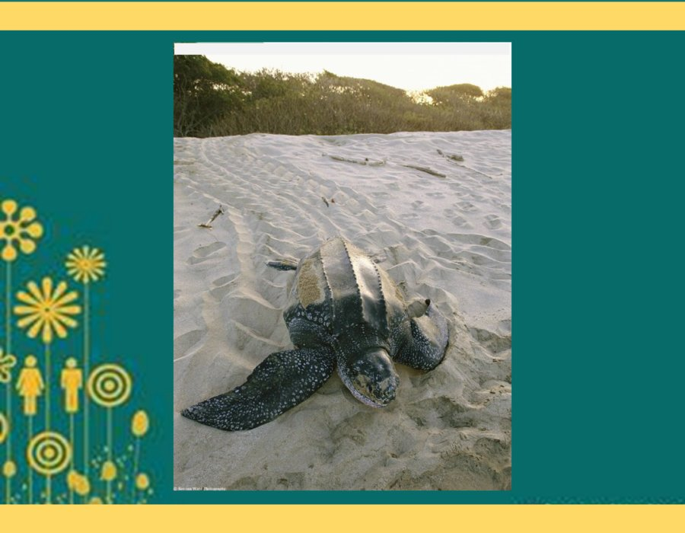

Slide 20
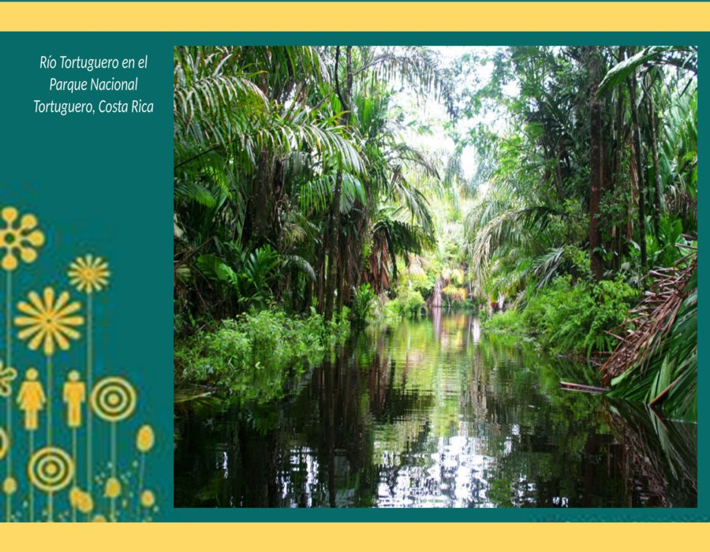

Slide 21
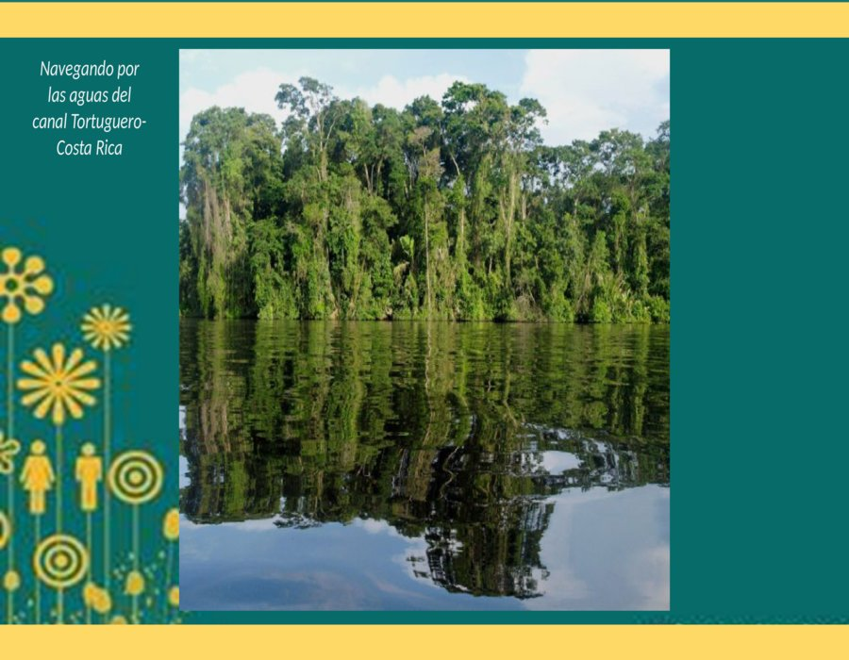

Slide 22
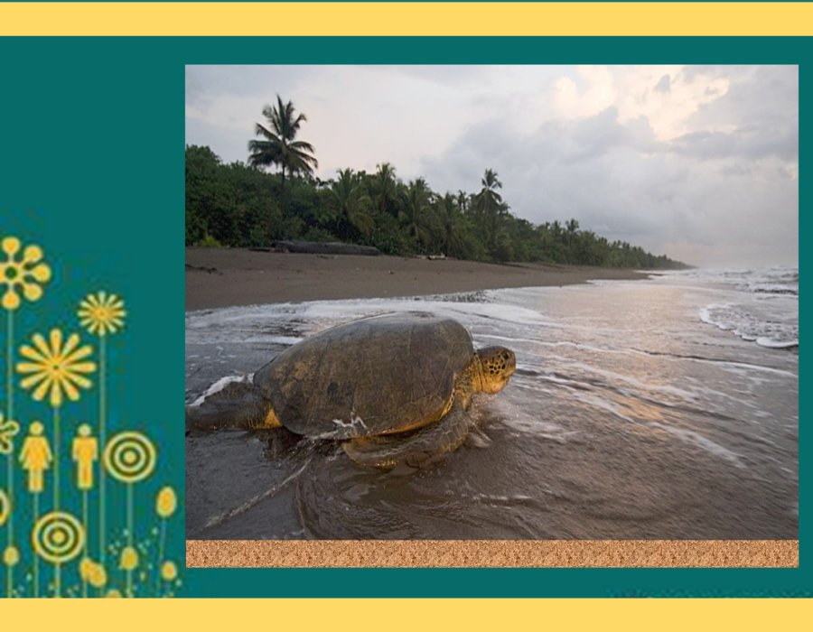

Slide 23
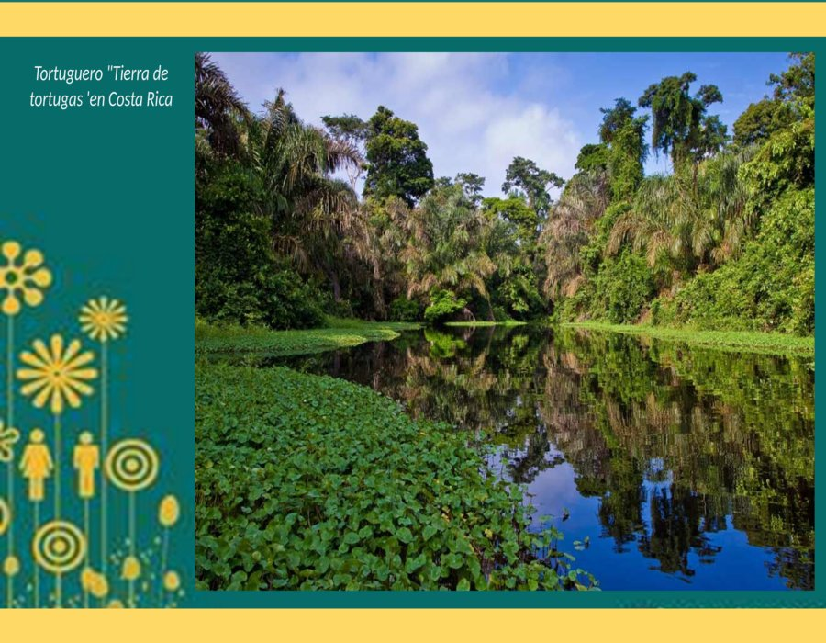

Slide 24
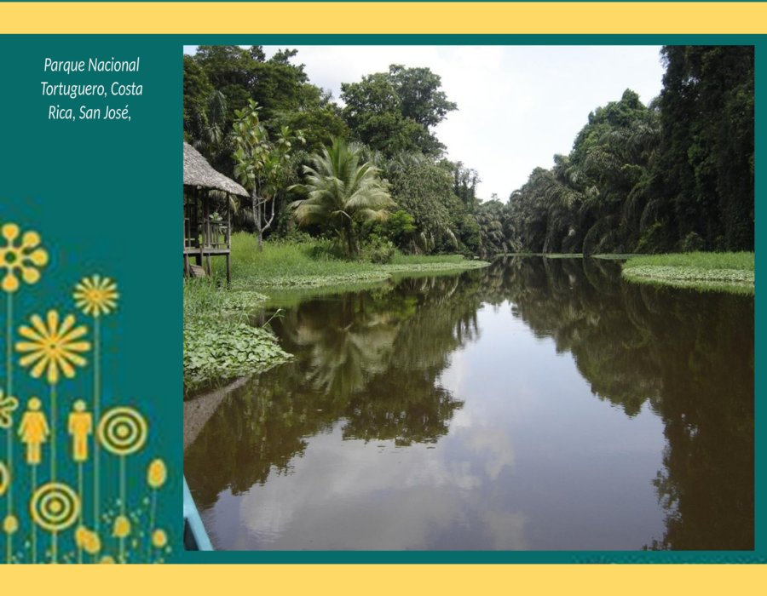

Slide 25
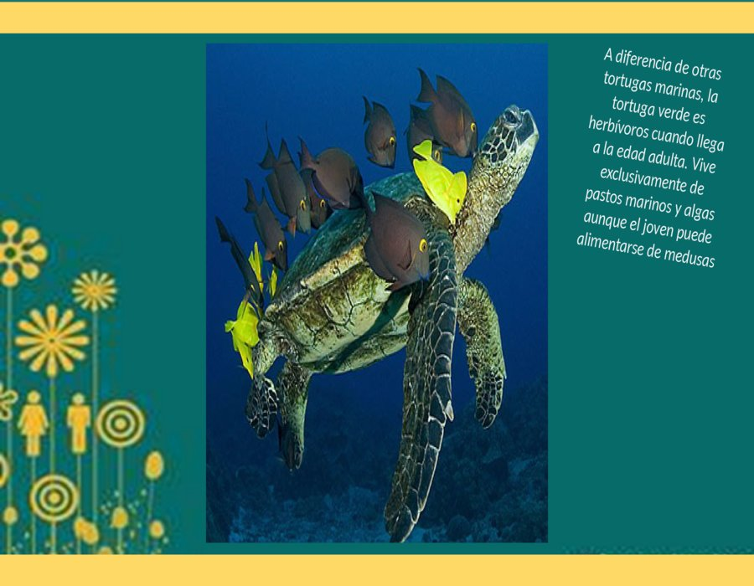

Slide 26
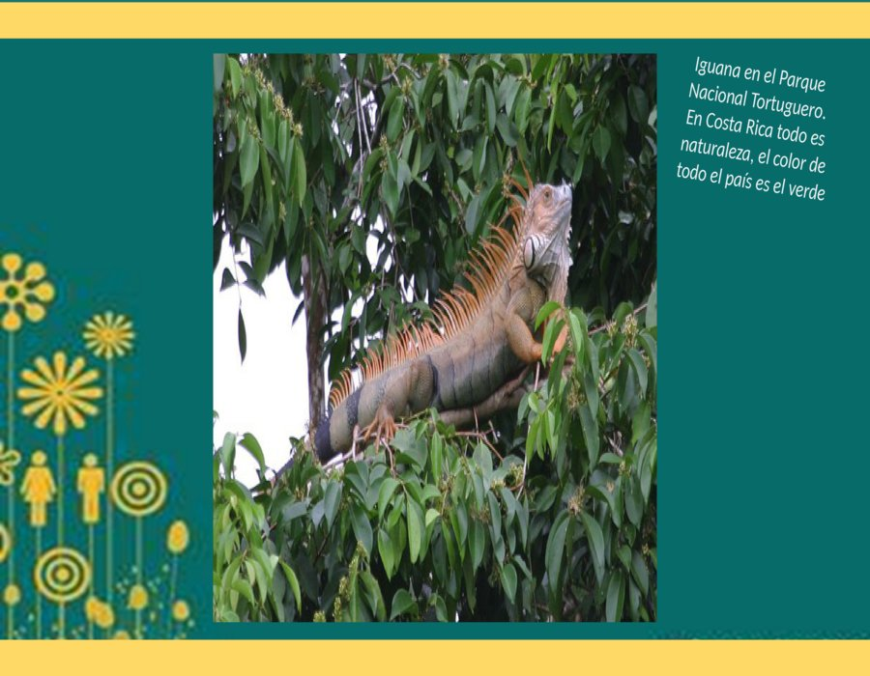

Slide 27
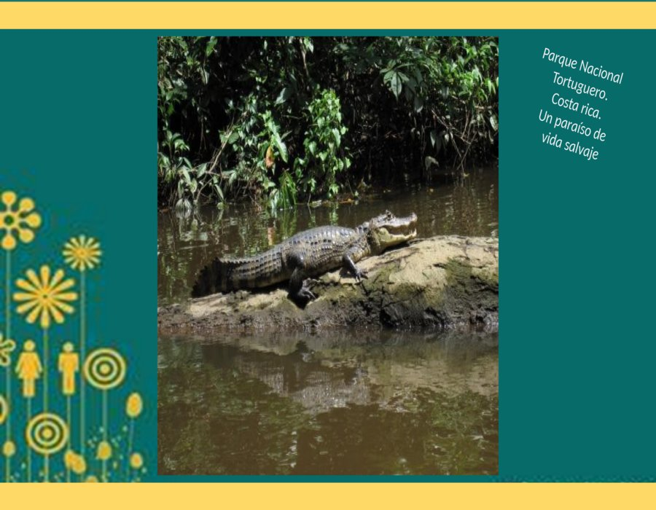

Slide 28
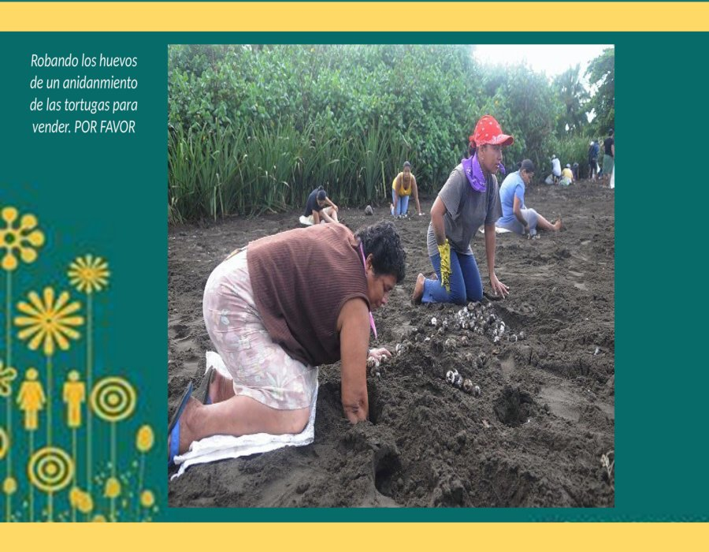

Slide 29
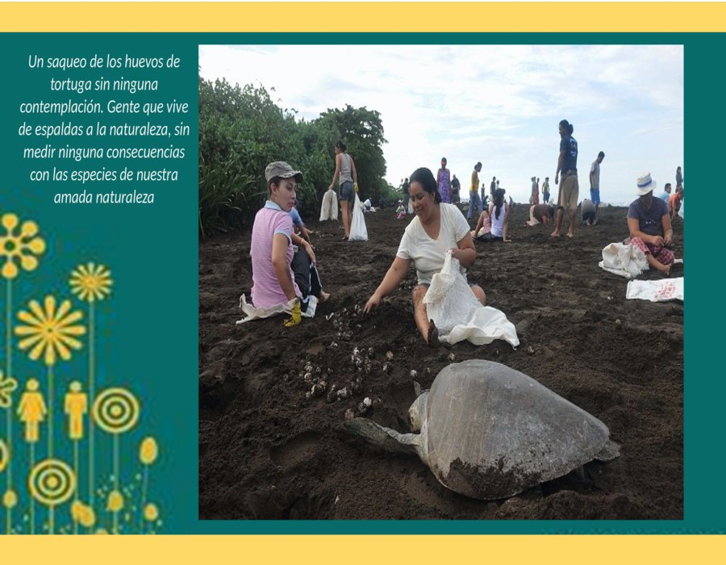

Slide 30


Slide 31
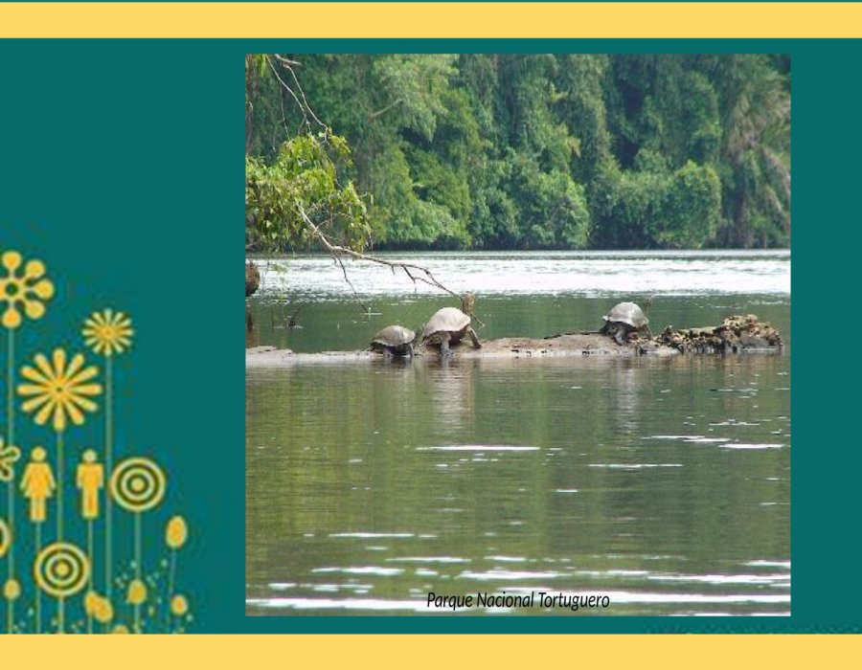

Slide 32
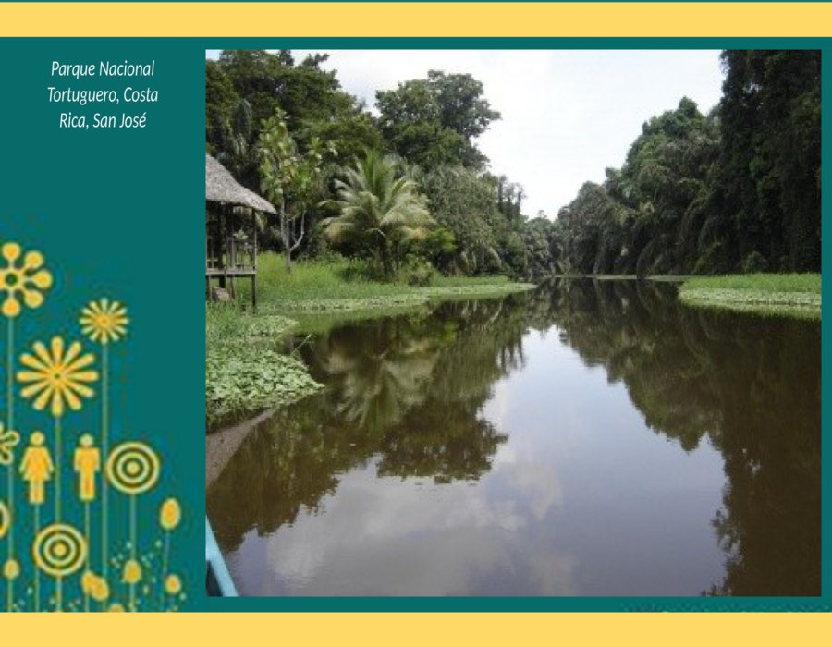

Slide 33
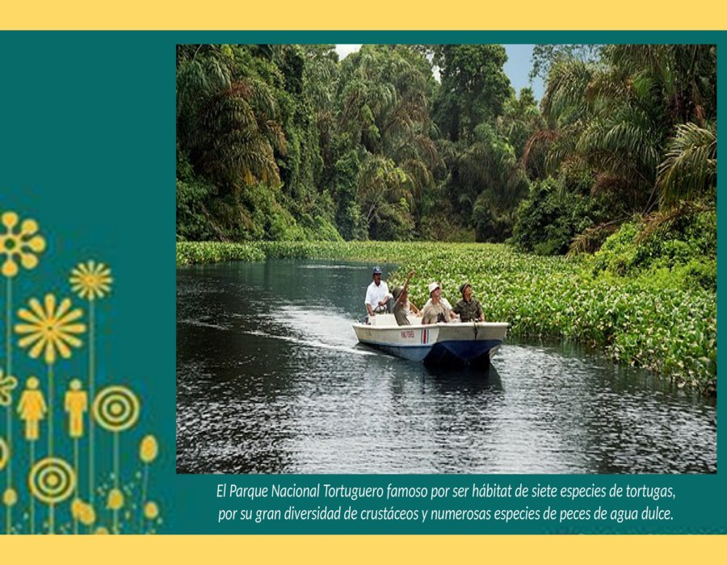

Slide 34
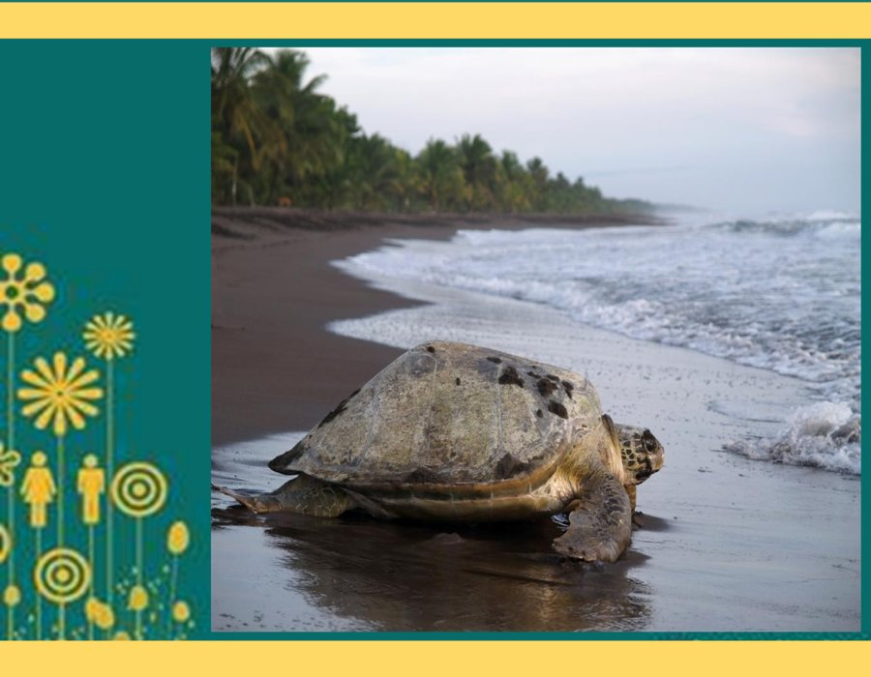

Slide 35
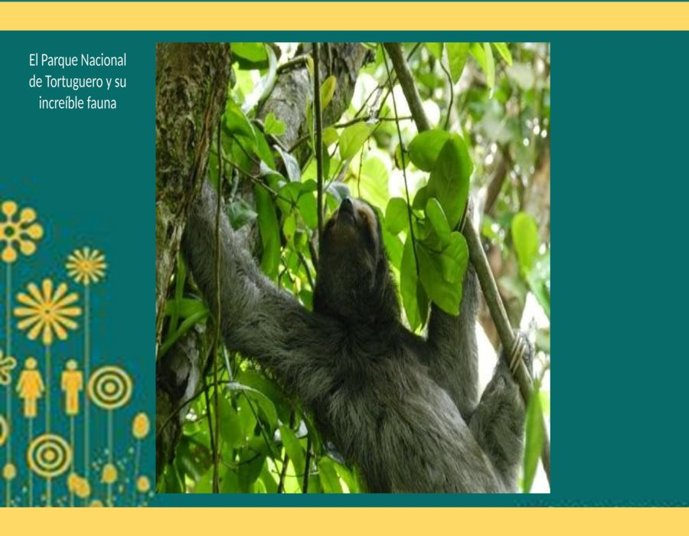

Slide 36
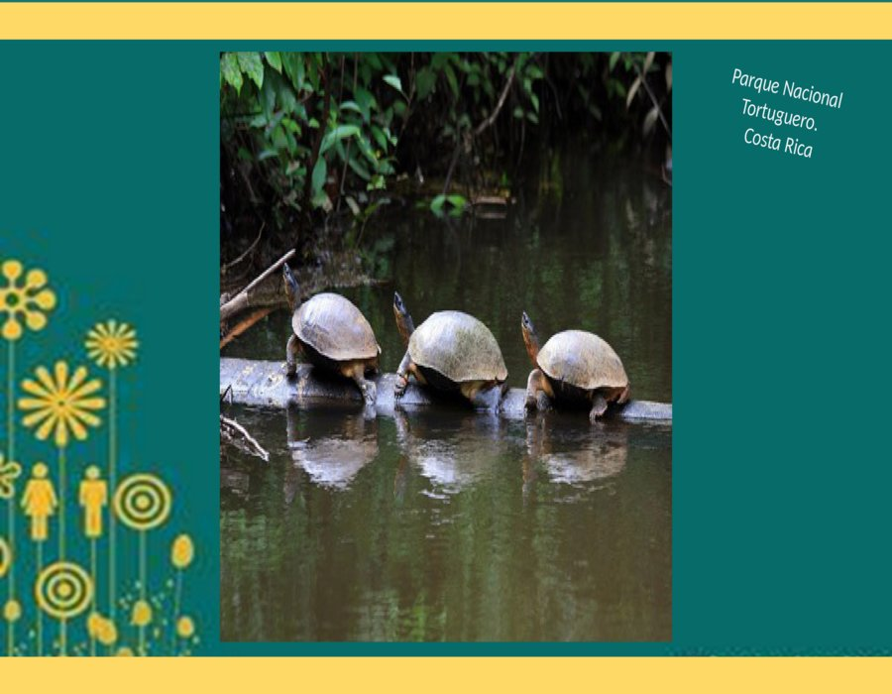

Slide 37
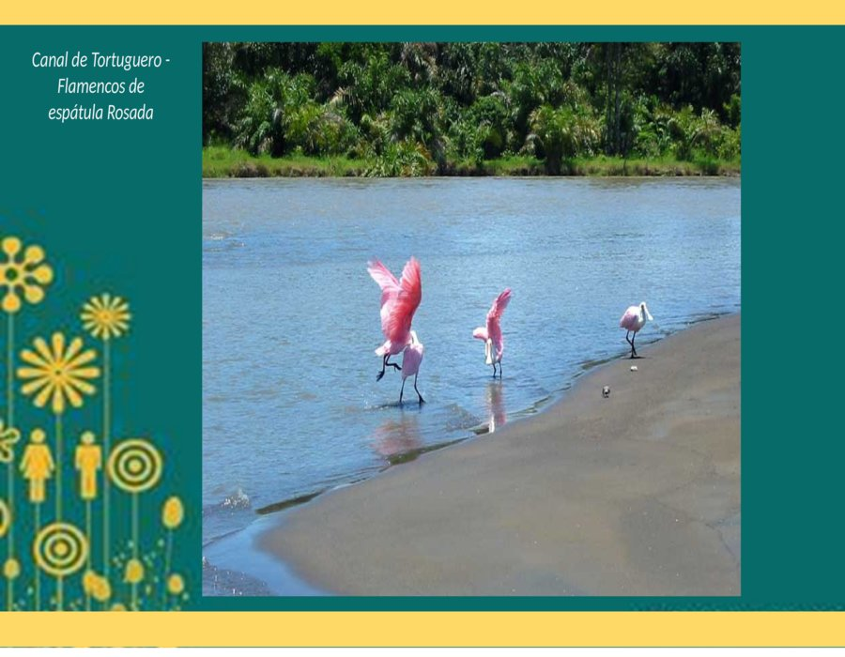

Slide 38
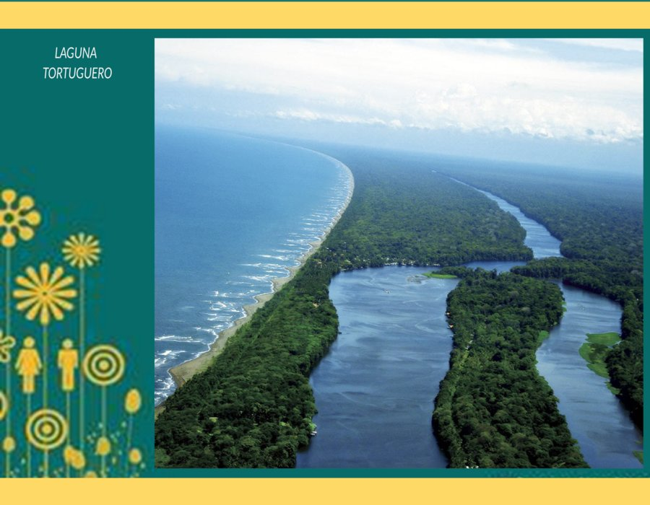

Slide 39
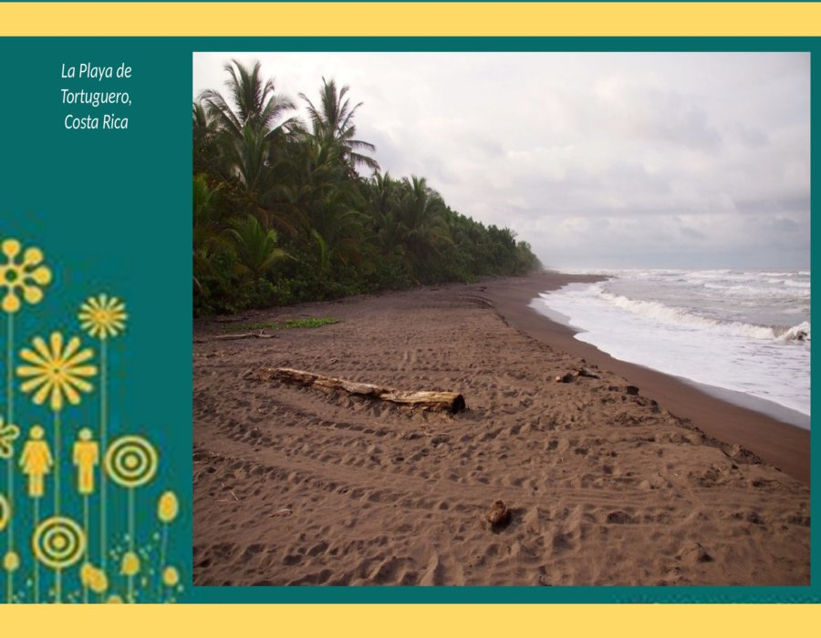

Slide 40
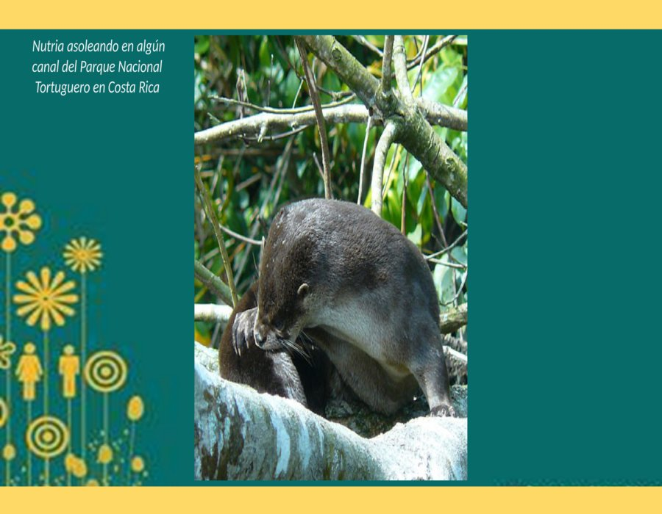

Slide 41
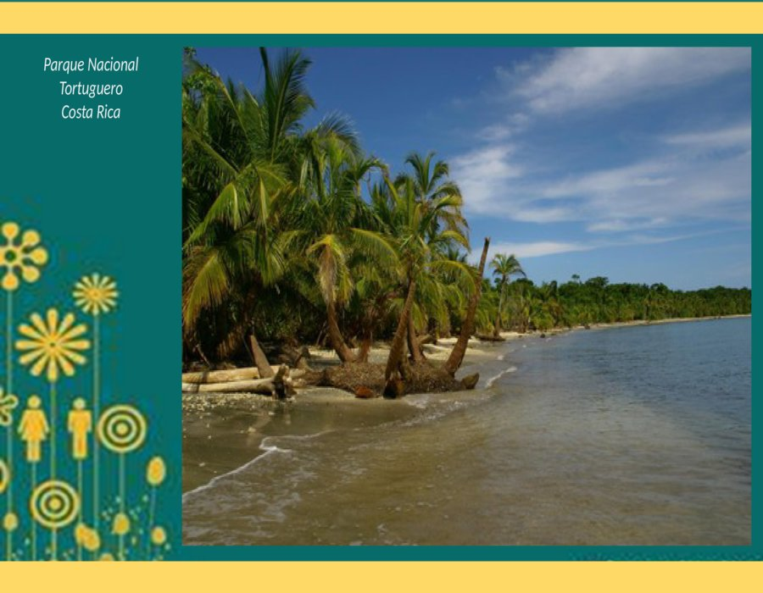

Slide 42
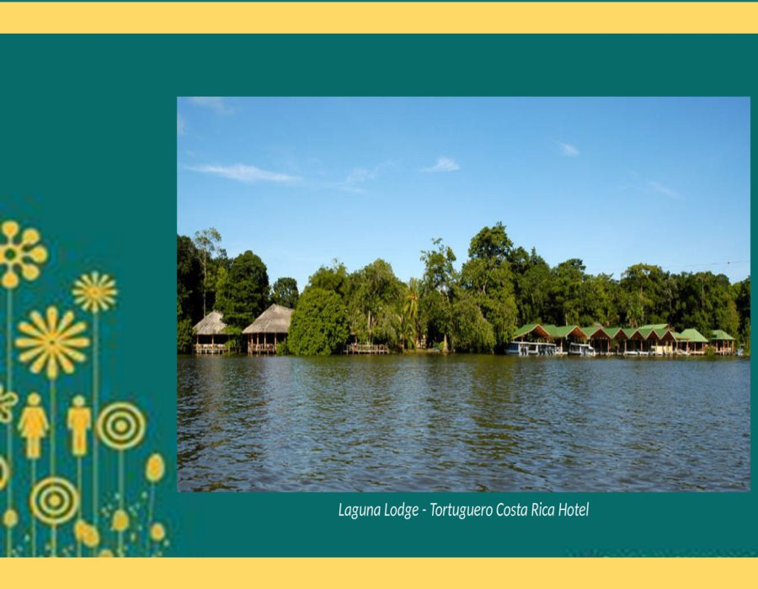

Slide 43
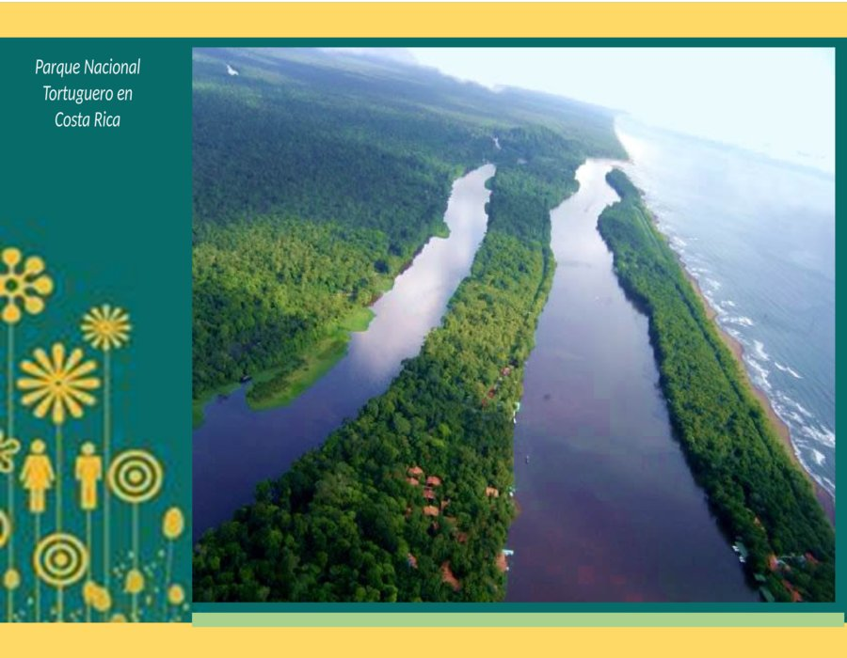

Slide 44
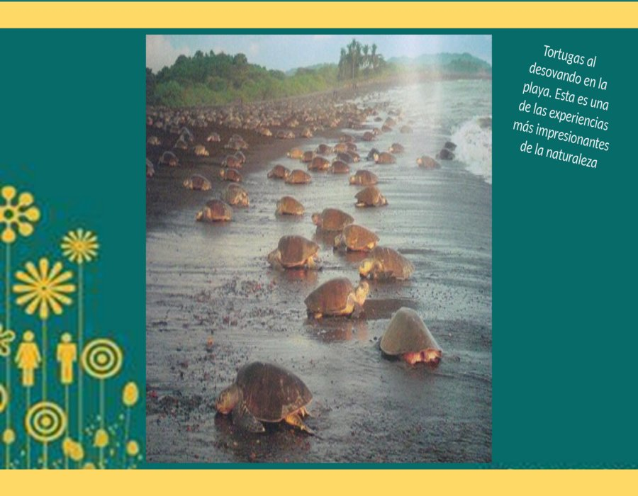

Slide 45


Slide 46
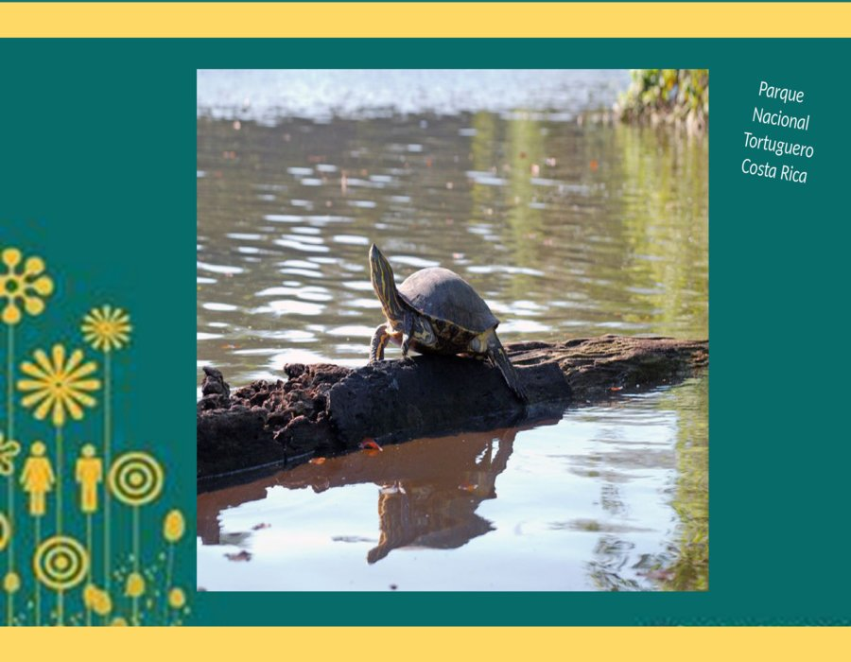

Slide 47
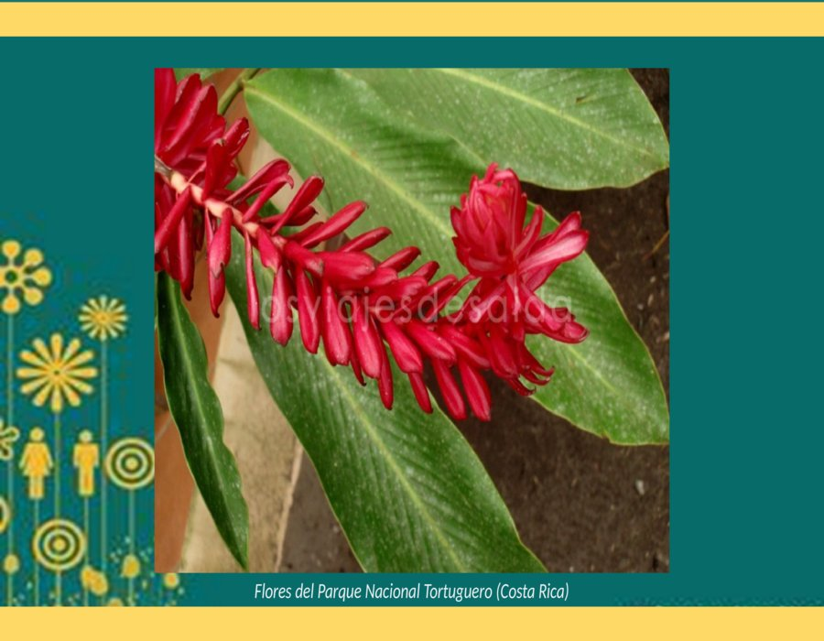

Slide 48


Slide 49
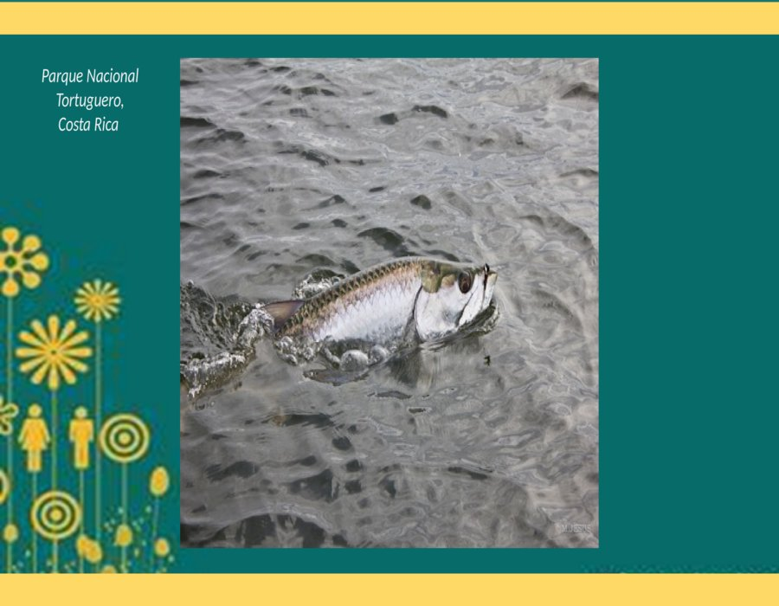

Slide 50
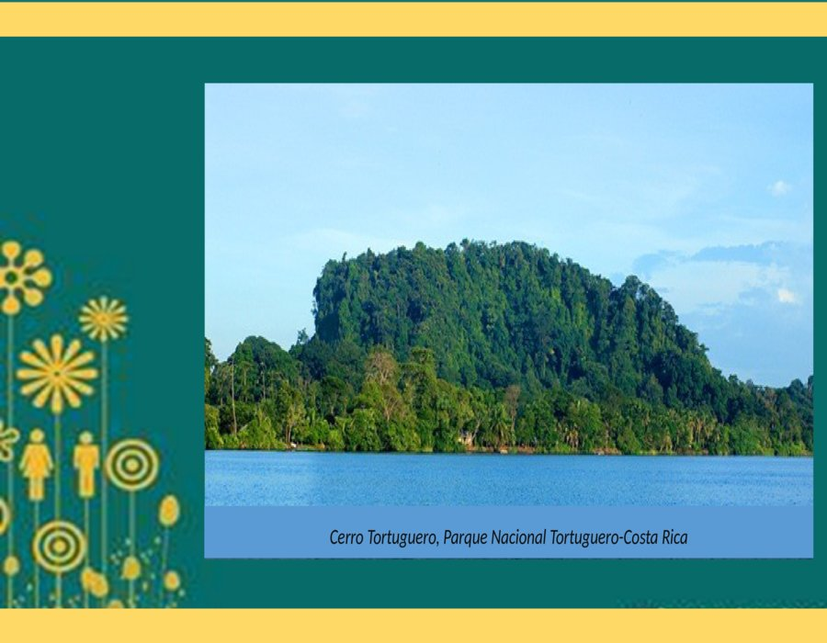

Slide 51
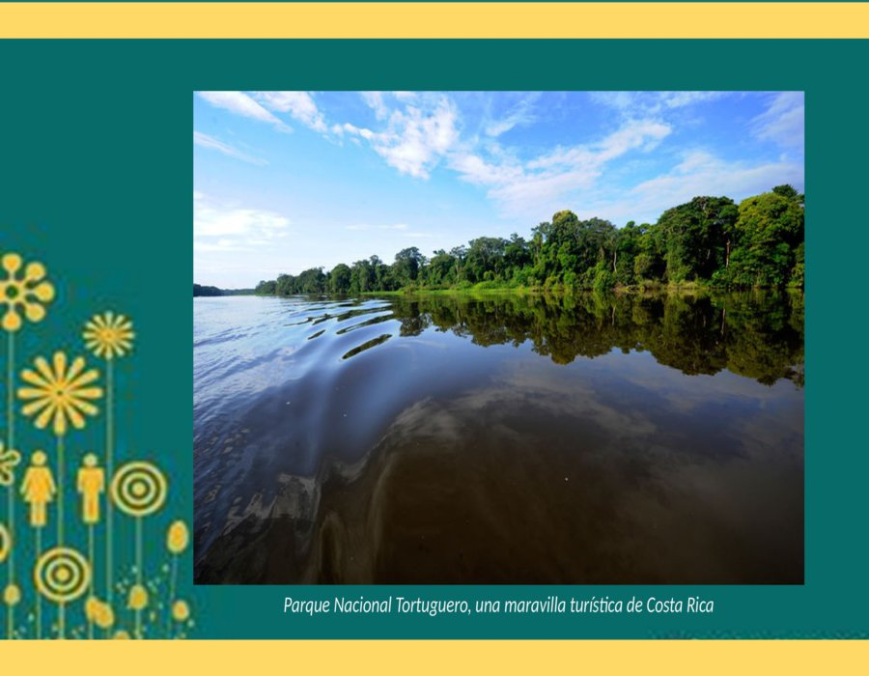

Slide 52
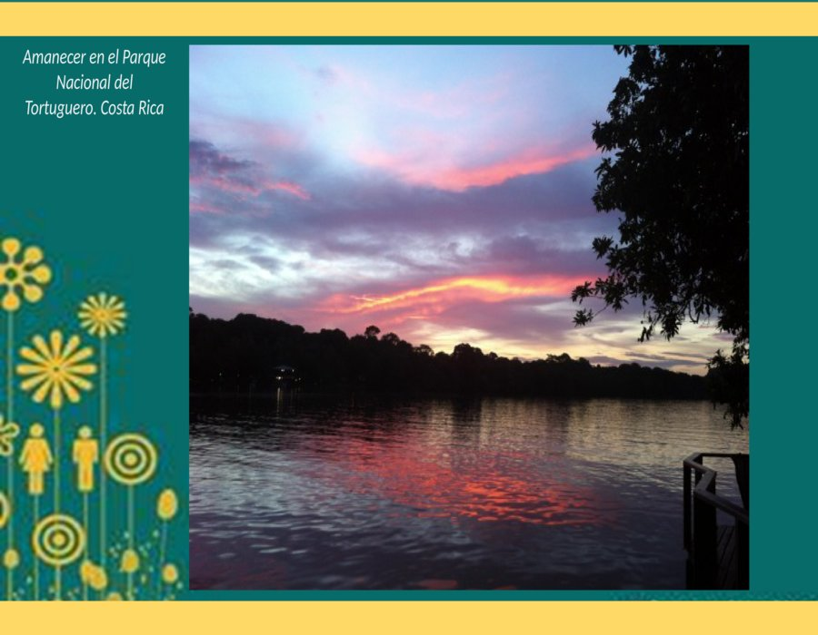

Slide 53
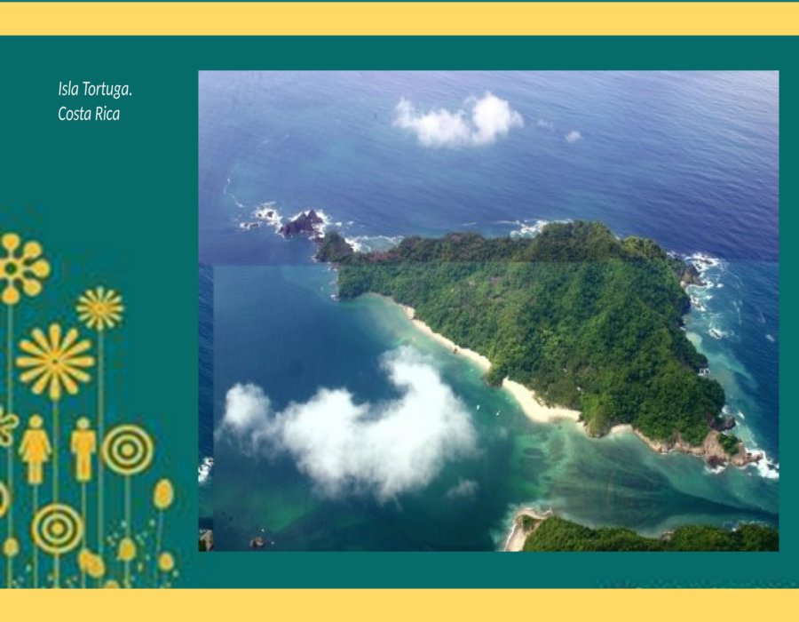

Slide 54
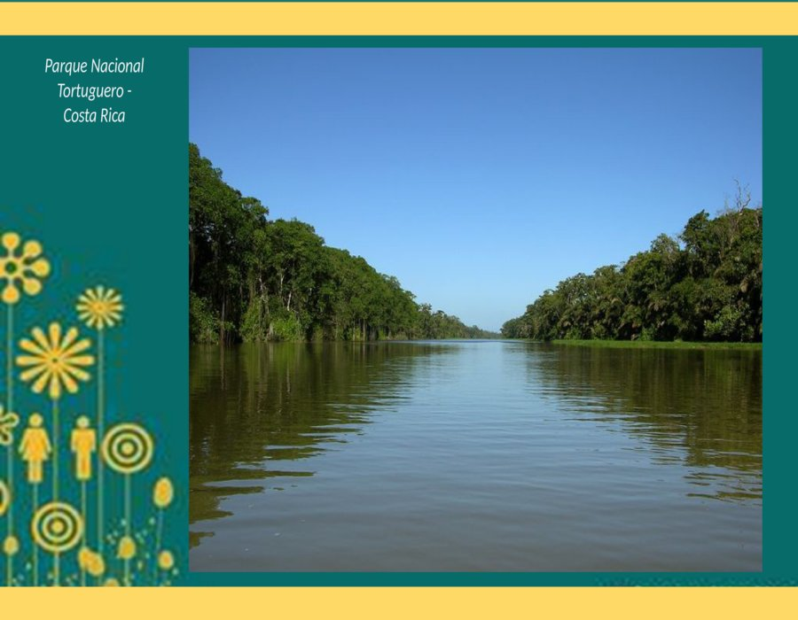

Slide 55
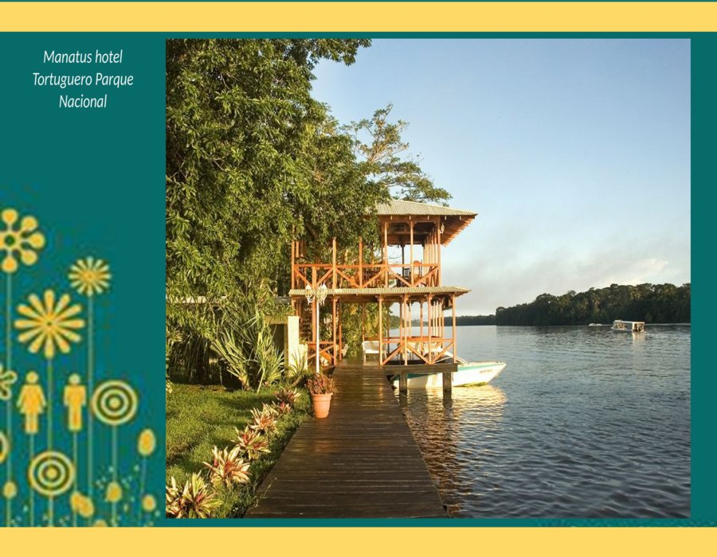

Slide 56


Slide 57


Slide 58


Slide 59


Slide 60


Slide 61


Slide 62


Slide 63


Slide 64


Slide 65


Slide 66







¿Te ha gustado?
Puedes ver más entrando
Aquí
Además puedes recibir powerpoints en tu correo electrónico suscribiéndote aquí:

